Slide 1
Ciências Do ambiente
Prof. Dr. Halison Correia Golias

Slide 2

Plano de Ensino e de Trabalho
Aulas expositivas com discussão. (ver planejamento)
Utilização de slides/vídeos/Quizz/Textos
Comportamento
Cuidado com os atrasos

Slide 3
Avaliações
Provas escritas:
24/04 – Prova 1 (4,0)
12/06 – Prova 2 (4,0)
Atividade moodle (03/04) – 0,5
Atividade moodle (17/04) – 0,5
Atividade moodle (15/05) – 0,5
Atividade moodle (05/06) – 0,5
Recuperação Final (03/07/2025) - 8,0 (apenas para quem ficou com nota inferior a 6,0)
ATENÇÃO: As notas dos trabalhos não são recuperáveis.

Slide 4
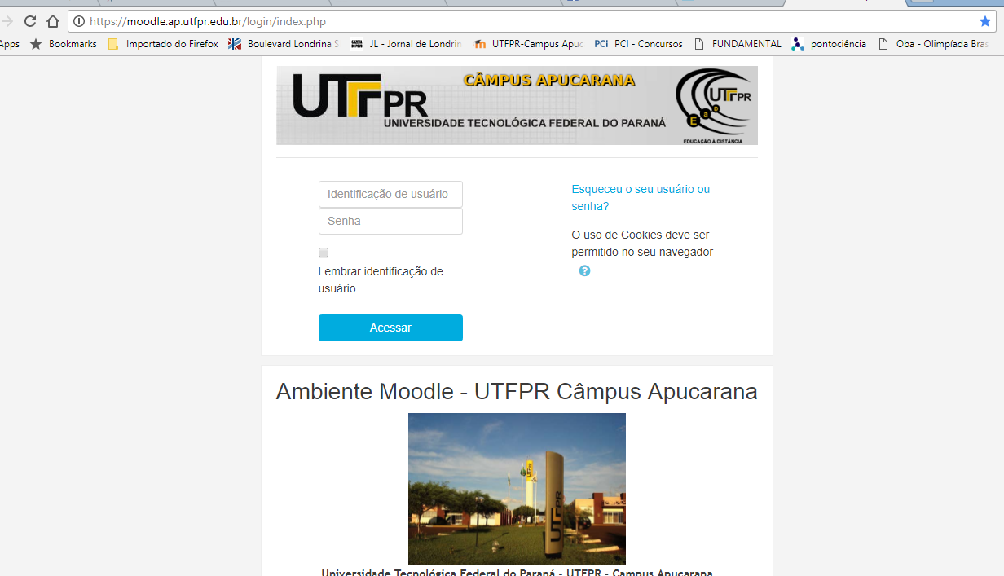
Disciplina disponível no Moodle (código da disciplina e senha): CICO3A – CICO3-202501
Aulas teóricas e Textos (em pdf)

Slide 5

Diagnóstica
Notes:
https://www.menti.com/zbqmdpfwd2

Slide 6
Introdução
As Ciências do Ambiente constituem um ramo da Engenharia que estuda os problemas ambientais de forma interdisciplinar nas dimensões das ciências naturais (biologia, química e geologia), sociais (geografia, economia e ciências políticas) e humanas (filosofia e ética), visando o desenvolvimento sustentável

Slide 7
Introdução
Ciência Ambiental possui três objetivos:
Aprender como a vida na Terra sobreviveu e prosperou
Entender como interagimos com o ambiente
Encontrar formas de lidar com os problemas ambientais e viver de forma mais sustentável
O componente principal da Ciência Ambiental é a
Ecologia - área da Ciências Biológicas que estuda as relações entre os organismos vivos e seu ambiente.
Não confundir Ciências Ambientais com Ambientalismo

Slide 8
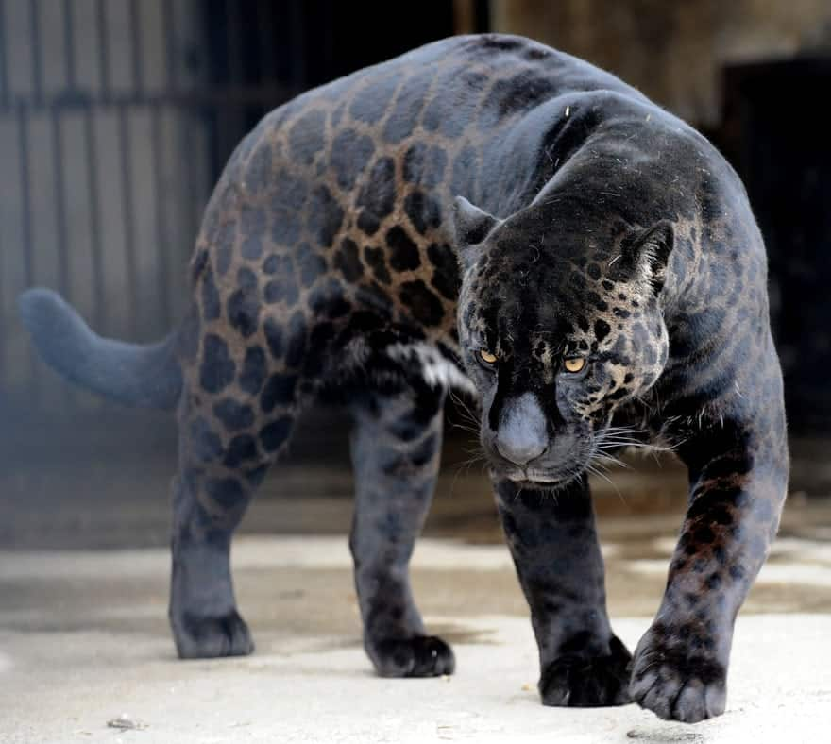
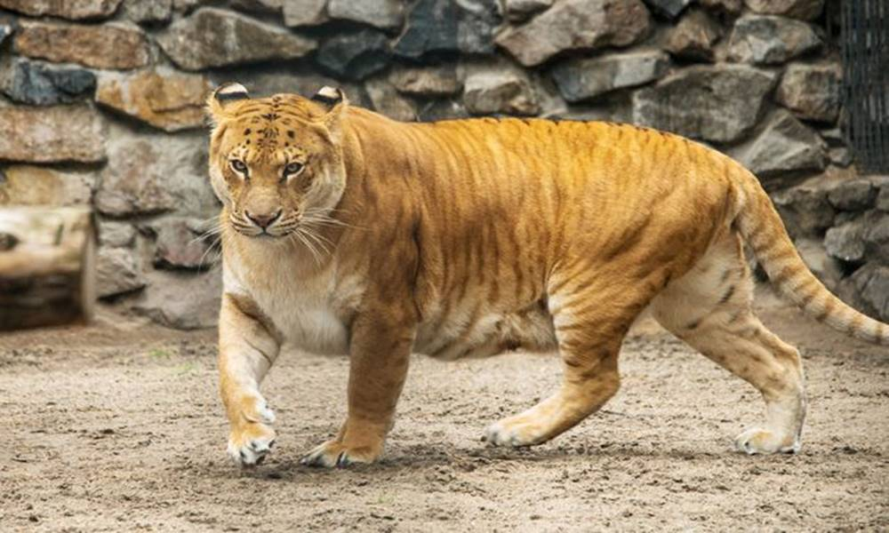
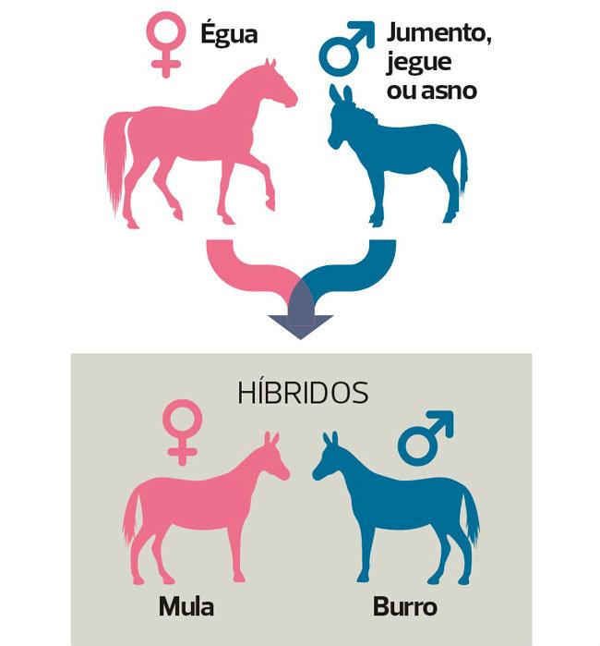
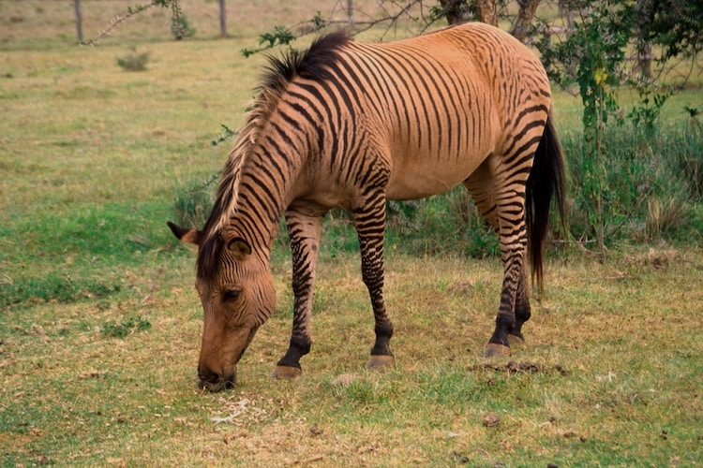
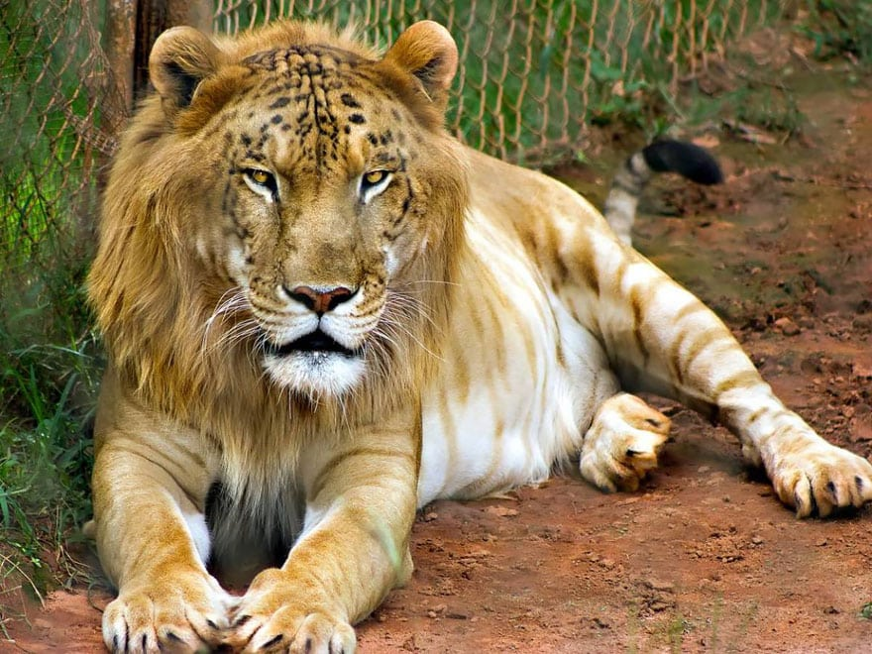
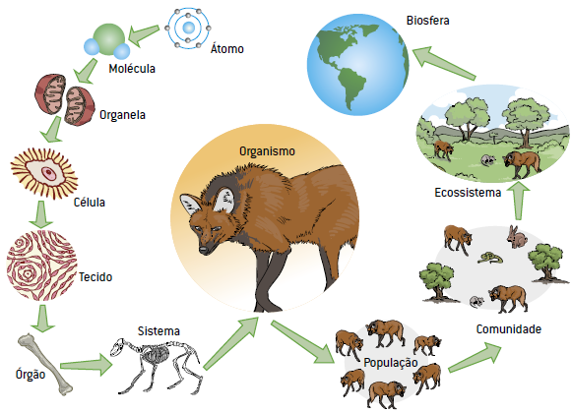
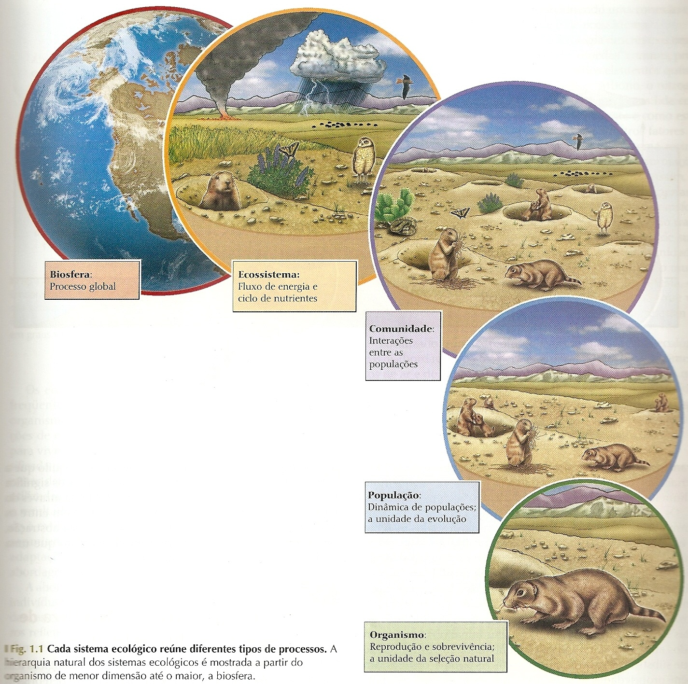
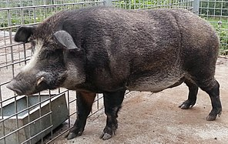
Ecologia
Como é constituído a Ecologia?
Espécie (ver classificação)
População
Comunidade
Ecossistema
Biosfera
ECOLOGIA
Tigreão
Jagleão

Slide 9
Funções das espécies
Nativas: vivem em um ecossistema específico
Não-nativas: ou invasoras, estranhas ou exóticas – espécies que migram ou são introduzidas (acidentalmente) em um ecossistema
Indicadoras: fornecem avisos iniciais de danos a uma comunidade ou ecossistemas
Chave: influenciam nos tipos e abundância de outras espécies em um ecossistema

Slide 10
Como as espécies se tornam invasoras?
Atividades envolvendo o animal: espécie alvo
Espécies acompanhantes
Animais de estimação e paisagismo
Atividades de pesca e caça
Eliminação de barreiras geográficas
Embarcações
Escapes acidentais: cultivo, experimento, transporte
Segunda maior causa de extinção de espécies nativas

Slide 11
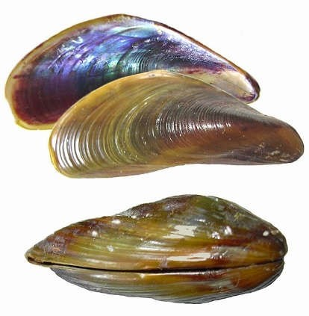
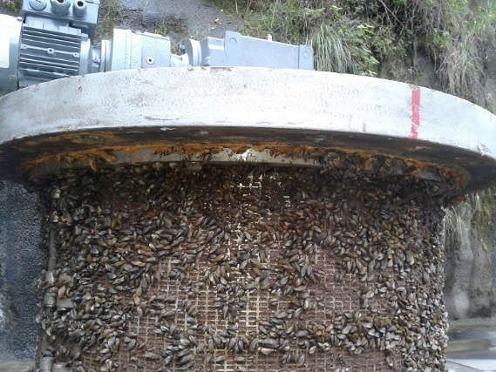
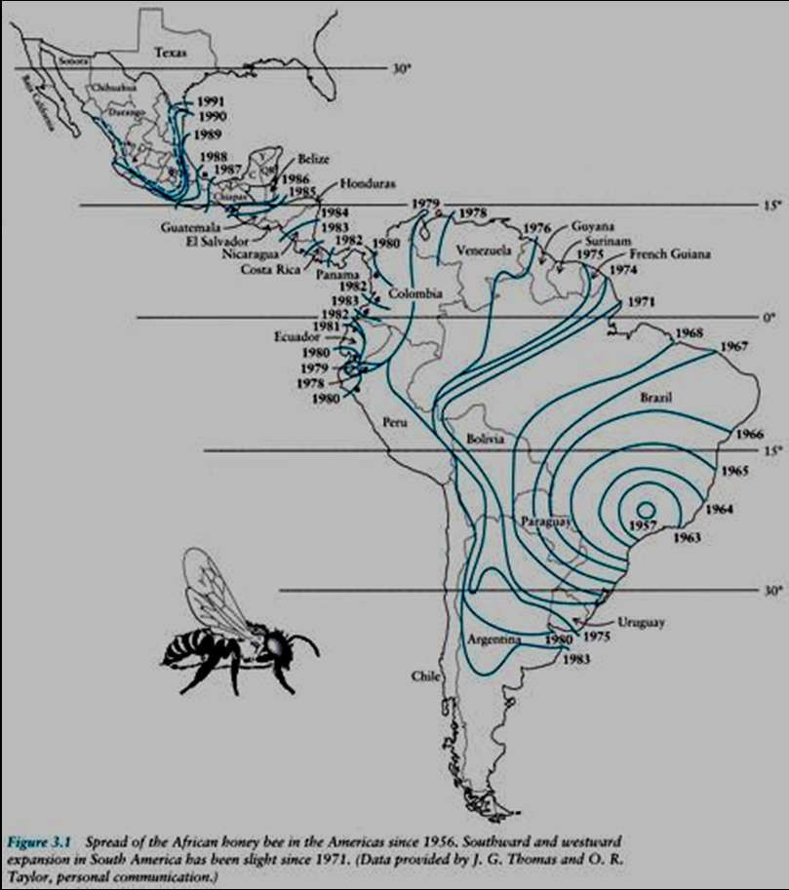
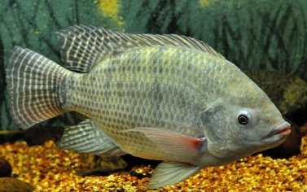
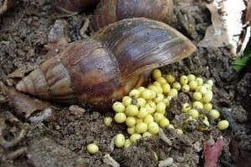
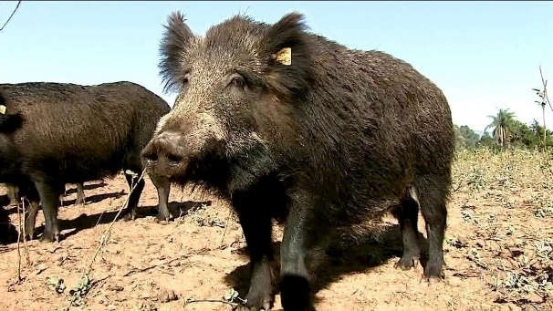
Exemplos brasileiros
Mexilhão-dourado
Tilápia
(1950)
Abelha africana (1956)
Javali (1904)
Caramujo-gigante (1980)

Slide 12
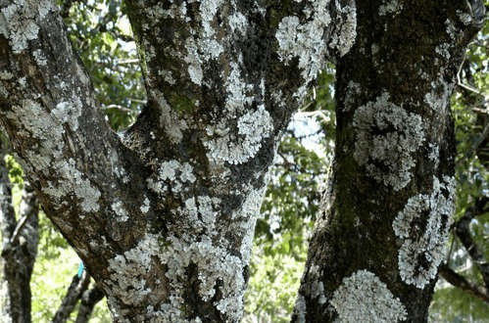
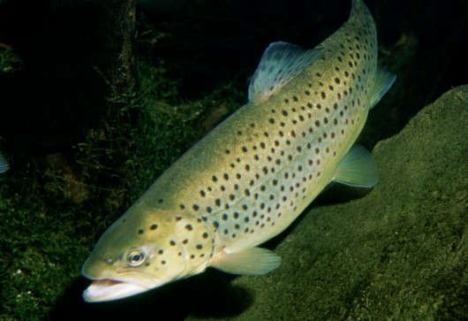
Espécies indicadoras em comunidades:
Sua presença ou alterações de densidade fornecem avisos iniciais de danos ao ecossistema
Facilita o trabalho da biologia da conservação
Liquens
Truta

Slide 13
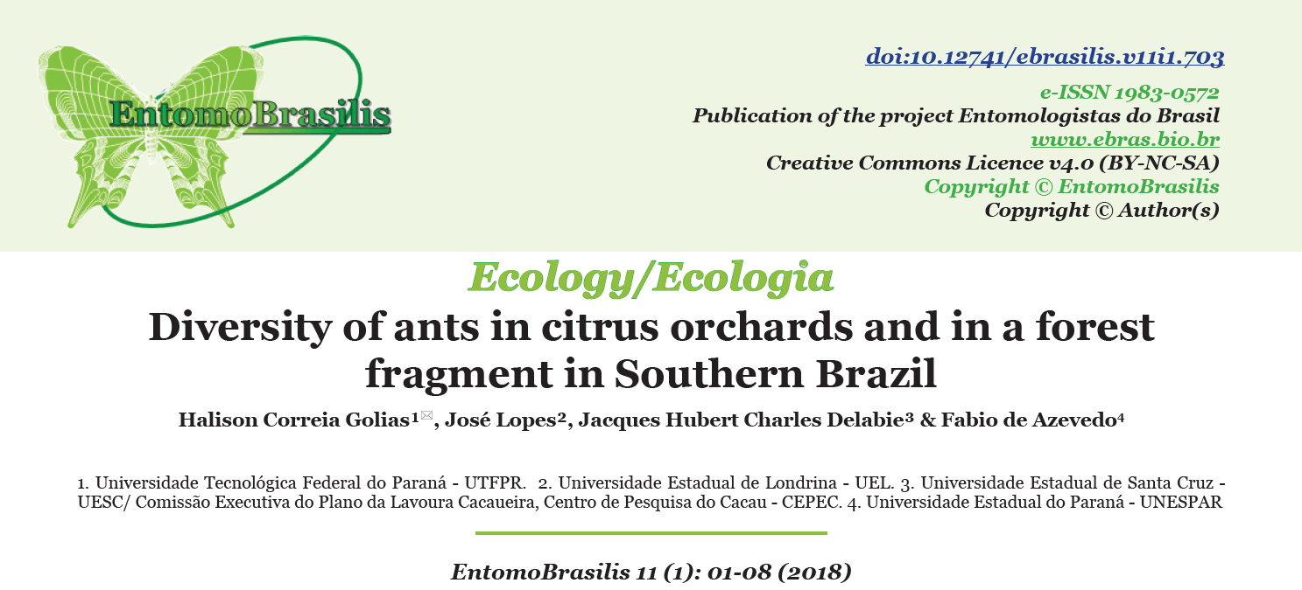
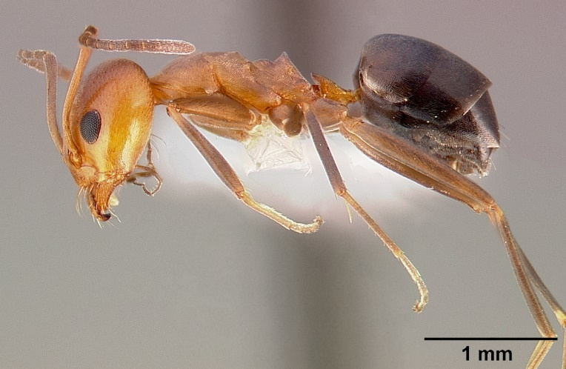
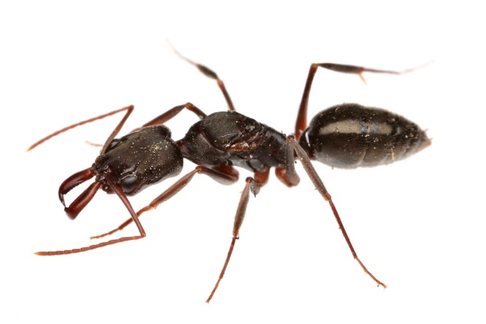
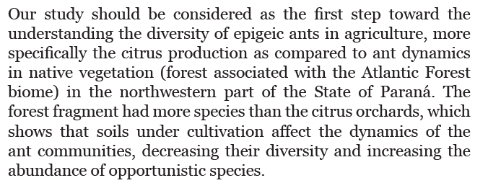

Dorymyrmex ( + abundante)
Odontomachus (bioindicadora)

Slide 14
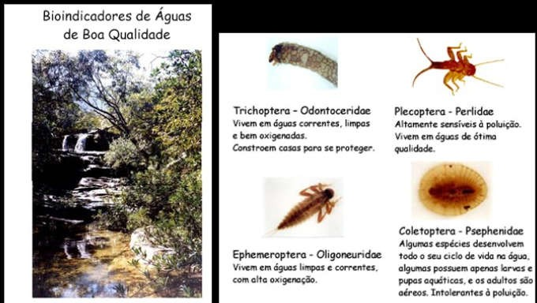
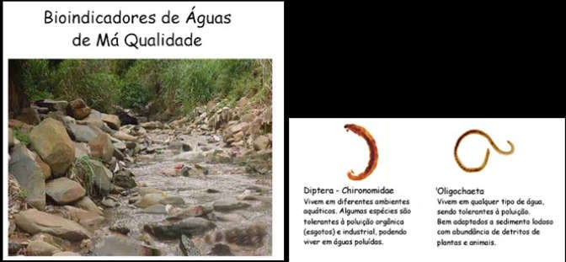

Slide 15
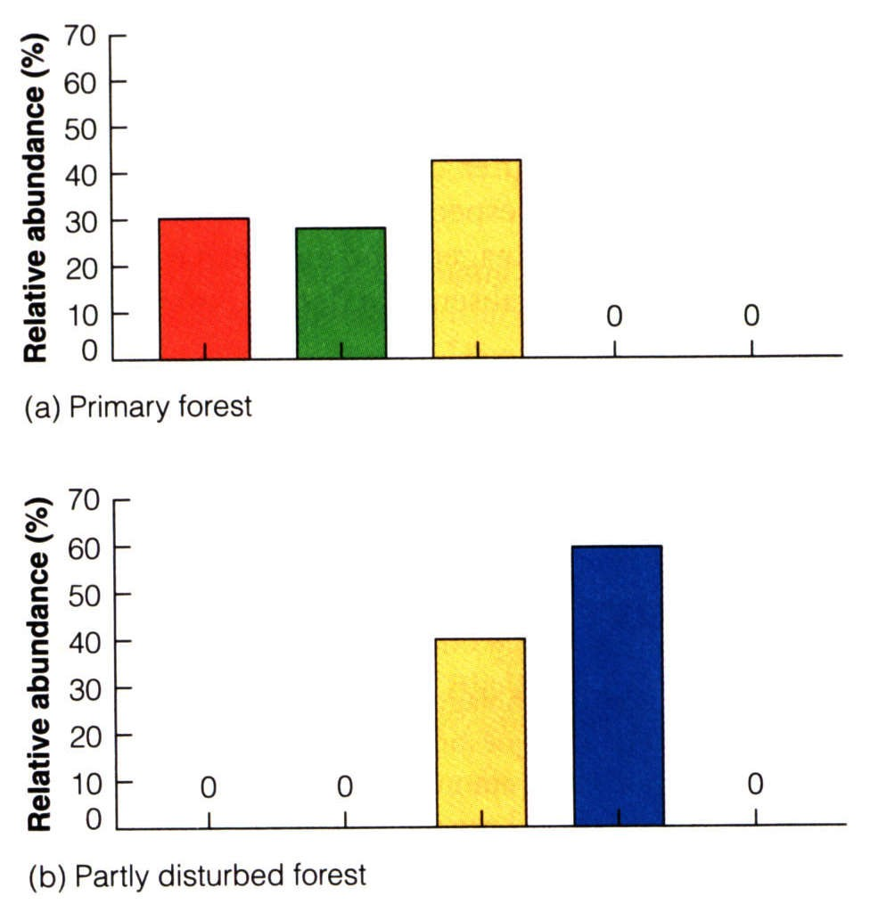
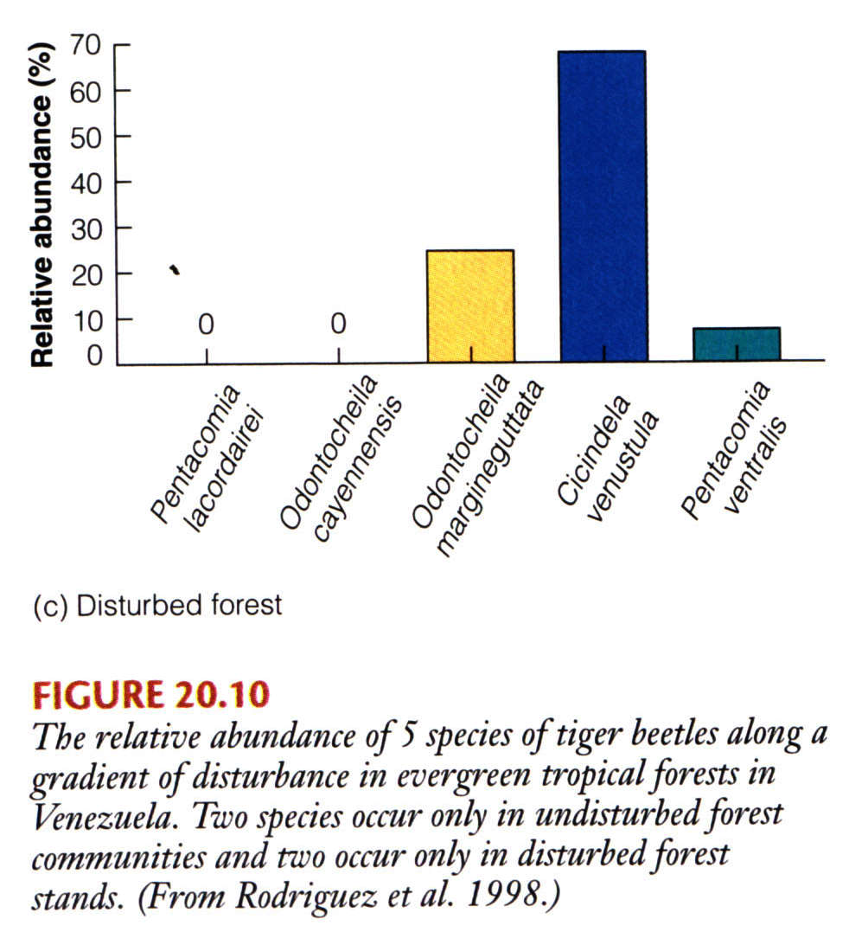
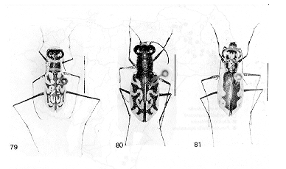
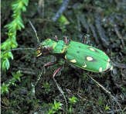
Exemplo do uso de espécie indicadora: besouros em florestas tropicais

Slide 16
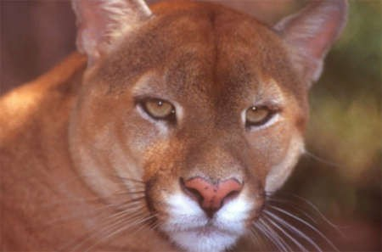
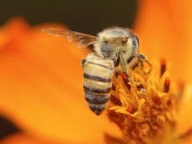
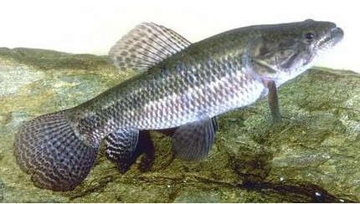
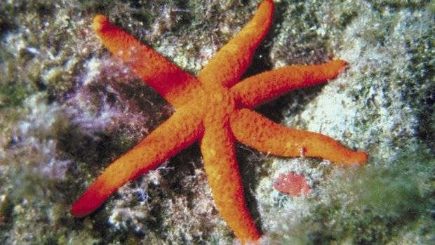
Espécies-chave:
Possuem efeitos nos tipos e na abundância de outras espécies do ecossistema
Ex: traíra, onça, abelhas, estrela-do-mar

Slide 17
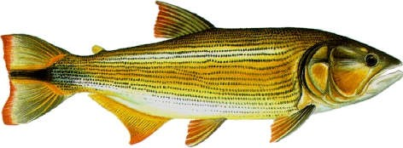
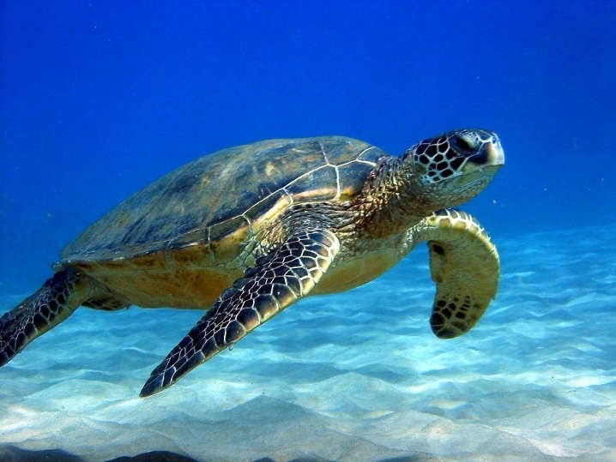
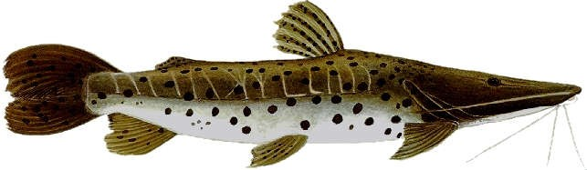
Espécie guarda-chuva:
necessitam de amplas áreas
sua proteção protege várias outras espécies
Exemplo: dourado, pintado, tartaruga-marinha

Slide 18
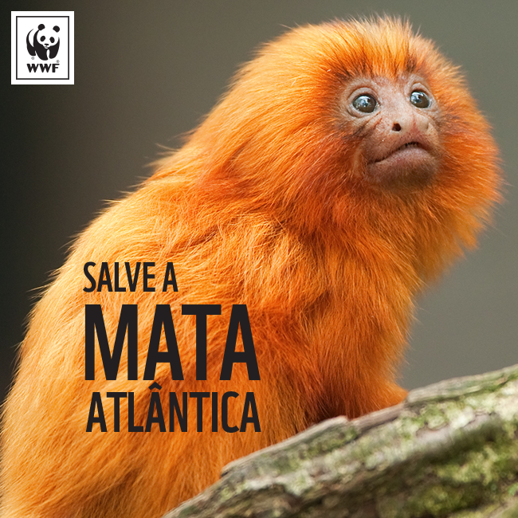
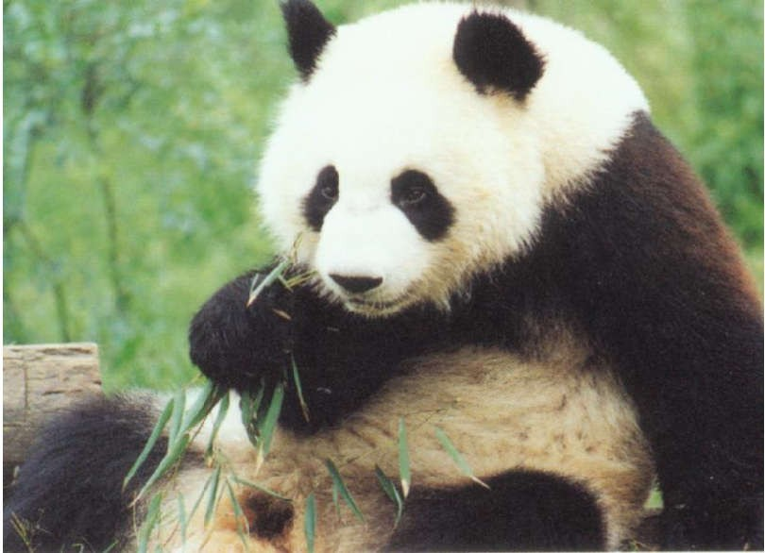
Espécie bandeira:
é carismática e popular
serve como símbolo para a conservação
Exemplo: mico-leão-dourado, panda

Slide 19
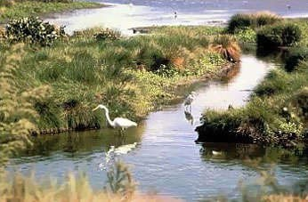
Definições importantes
Habitat - Qualquer parte da biosfera onde uma espécie possa viver temporária ou permanentemente
Nicho Ecológico –
Conjunto de condições em que o indivíduo vive e se reproduz – “modo de vida”
Ex.:
Tática de forrageamento e dieta
Necessidade de luz solar e água
Tática reprodutiva
Organização social
Defesa contra a predação
Morfologia, adaptações sensoriais, fisiologia

Slide 20
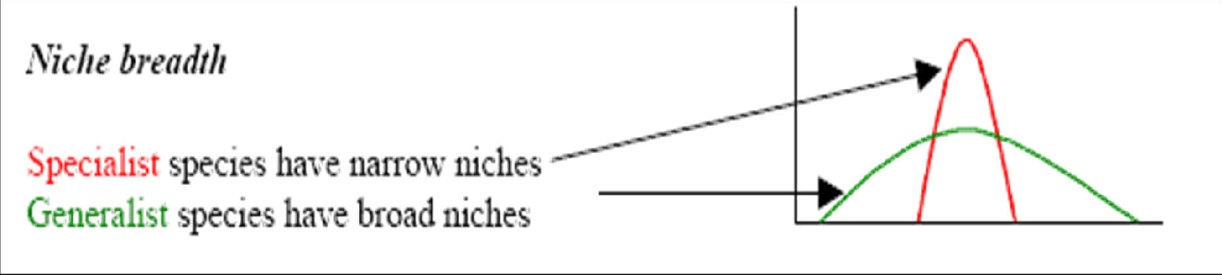
Largura do Nicho
Espécies generalistas têm nichos amplos – podem viver em diversos lugares, comer diversos alimentos e tolerar às condições ambientais. Ex: moscas, baratas, rato, formiga, homem
Espécies especialistas possuem nichos estreitos – vivem um tipo de habitat, alimentos restritos e menor tolerância às condições ambientais. Ex: onça-pintada, panda, jacutingas, gavião-pombo

Slide 21

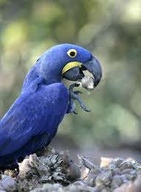
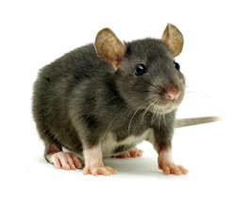
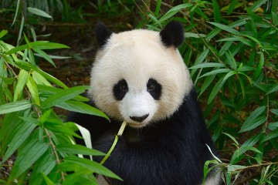
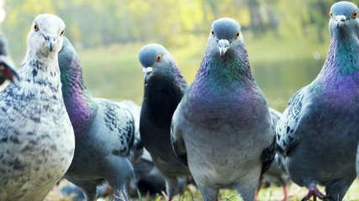
Largura do Nicho

Slide 22
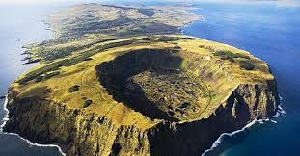
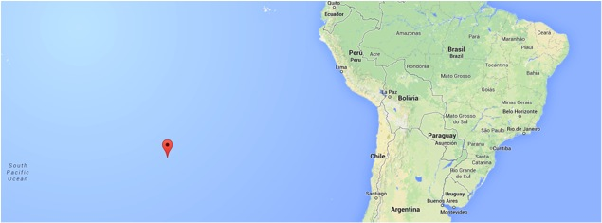
Estudo de caso
Ilha de Páscoa (Rapa Nui): desenvolvimento X sustentabilidade
3700 km do Chile
163,6 Km²

Slide 23
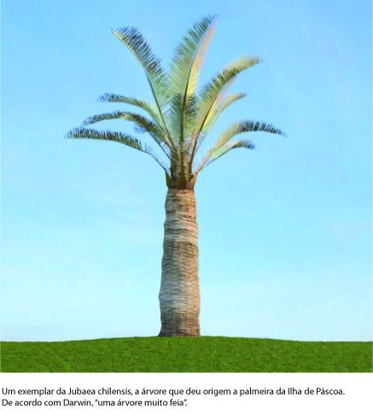
Estudo de caso
Colonização pelos polinésios há cerca de 2900 anos
Florestas densas, grande diversidade
As palmeiras foram destinadas a abrigo, canoas, ferramentas...
As árvores hauhau serviam para lenha, para cozinhar e aquecer durante o inverno
 As florestas foram derrubadas para dar lugar as plantações

Slide 24
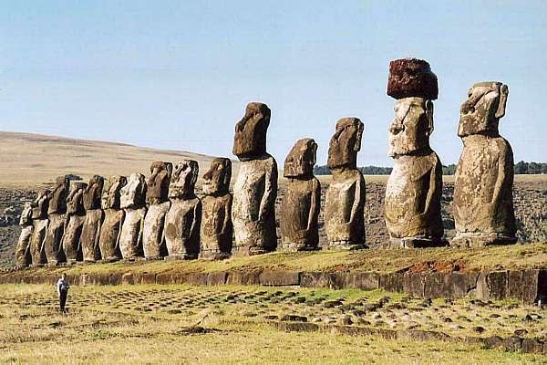
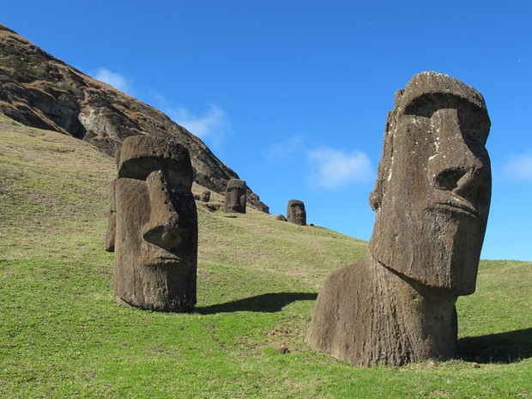
Estudo de caso
Em 1400, a população atingiu 15 mil habitantes
o consumo dos recursos foi maior do que a renovação
 para manter o crescimento os líderes invocaram os deuses e construíram 300 enormes imagens em pedra (Moais)

Slide 25
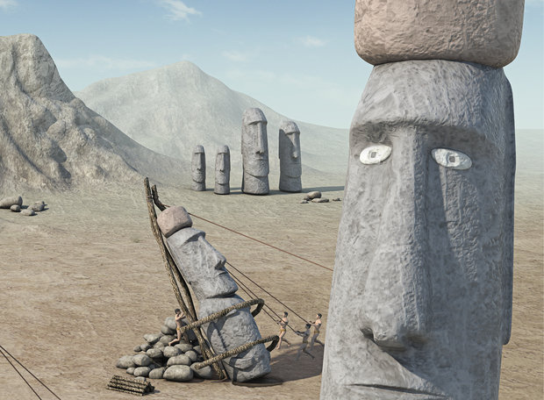
Para a construção das imagens eles cortavam as maiores árvores para servir de plataforma e rolar as pedras nos troncos

Slide 26
Estudo de caso
Com isso, eles esgotaram rapidamente as florestas
sem as árvores, eles não tinham mais lenha, não podiam mais construir as canoas para pescar, não podiam sair da ilha...
 os solos expostos sofreram erosão e a produção das colheitas diminui
os habitantes comeram os pássaros e animais da ilha...

Slide 27

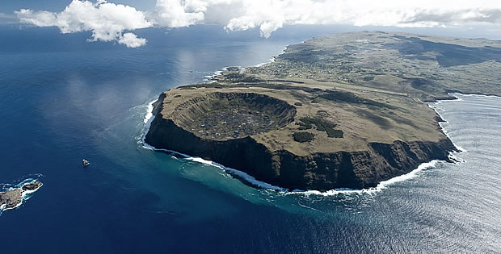
Estudo de caso
Quando os exploradores holandeses chegaram à ilha, no dia de Páscoa de 1722, eles acharam cerca de 2000 habitantes
É um exemplo de sustentabilidade?

Slide 28
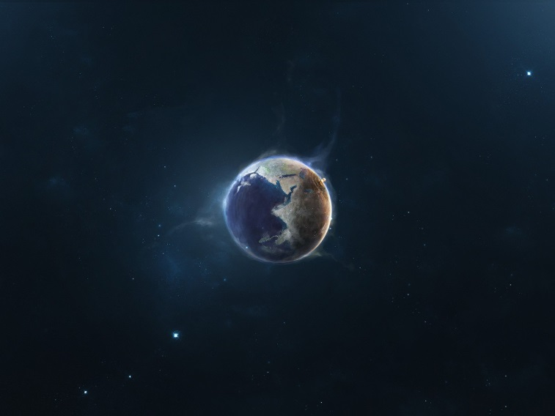

Comparação
A Terra é uma ilha isolada no universo
O futuro da Terra depende da sustentabilidade - suprir as necessidades do presente sem afetar as gerações futuras

Slide 29

REVISÃO

